Slide 1
Внутреннее устройство CASE-систем
Вторая часть

Slide 2
Семантика
Виды
Денотационная
Операционная
Аксиоматическая
Составные части
Syntax (не часть семантики, но нужен для её определения)
Semantic domain
Semantic mapping

Slide 3
Неправильные понимания семантики
Не метамодель
Не семантическая область
Не контекстные ограничения (НЕ система типов!)
Не обязана описывать поведение
Не обязана быть исполнимой
Не что-то, выглядящее математически и связанное с языком

Slide 4
Способы описания семантики
Двухуровневая схема
xUML
DMM (Dynamic Meta Modeling)
eProvide

Slide 5
Двухуровневая схема
Модель -> код на текстовом языке -> компилятор -> отладчик
Отладка в терминах визуальной модели
Программное управление внешним отладчиком

Slide 6
xUML
Стандартизован в 2001 году
Профиль UML с чётко определённой семантикой элементов
Precise Action Semantics (PAS)
Состоит из
Доменная модель
Диаграмма классов
Диаграмма состояний
AL - язык действий

Slide 7
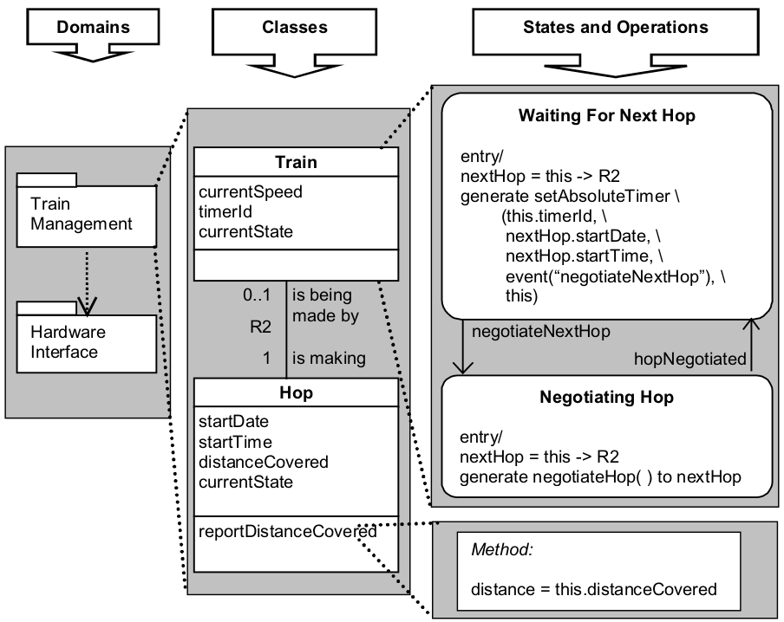
Пример

Slide 8
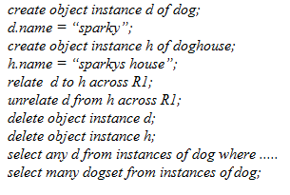
Action Language

Slide 9
Реализации
CASSANDRA/xUML
Cameo Simulation Toolkit
Telelogic Tau
UniMod

Slide 10
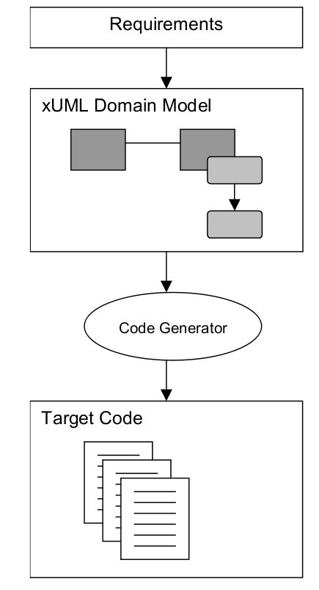
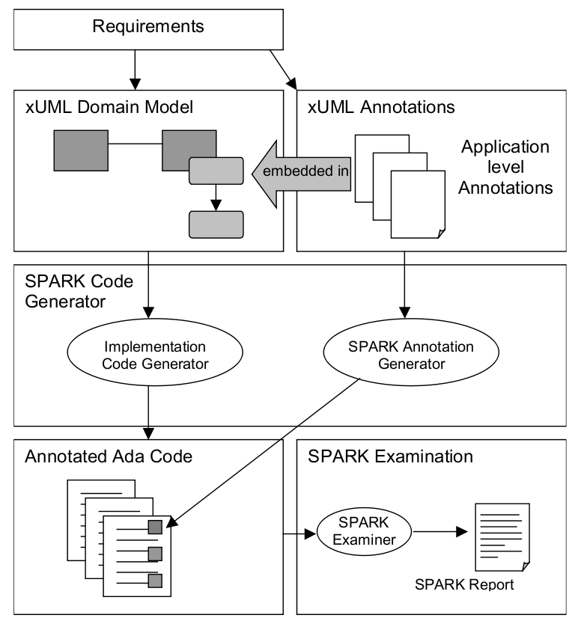
SPARK

Slide 11
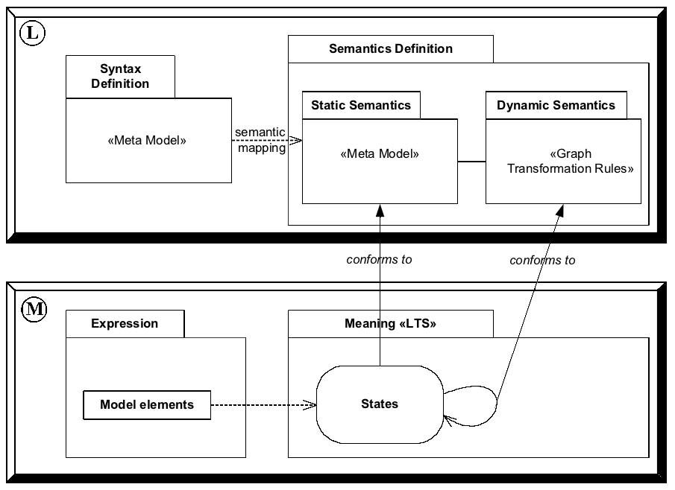
Dynamic Meta Modeling

Slide 12
Преобразования графов
Модель – типизированный мультиграф с метками
Правило преобразования
Контекст
Добавленные и удаленные элементы
NAC
UQ

Slide 13
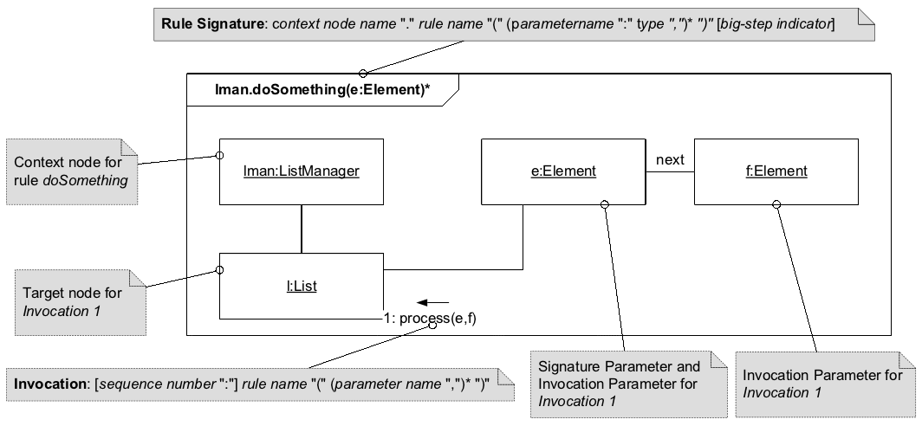
Сигнатура правила

Slide 14
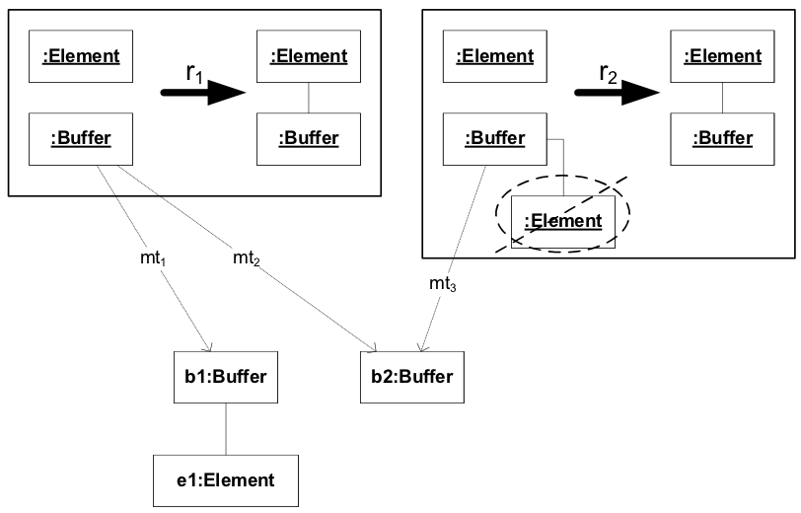
Negative Application Condition (NAC)

Slide 15
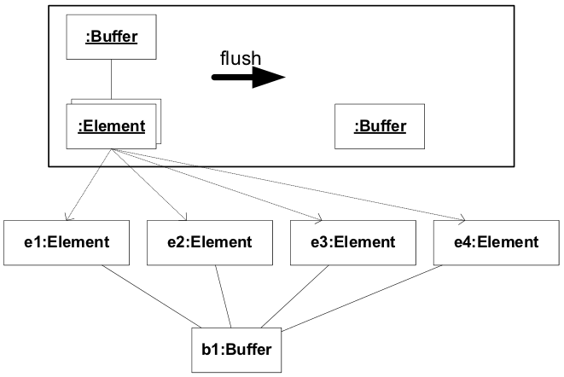
Universally Quantified Structures (UQS)

Slide 16
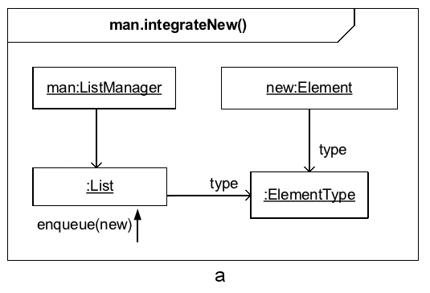
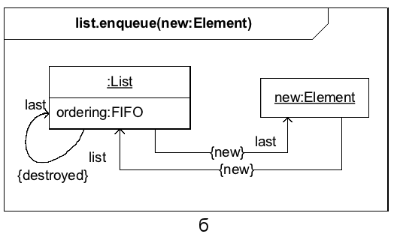
Вызов правила

Slide 17
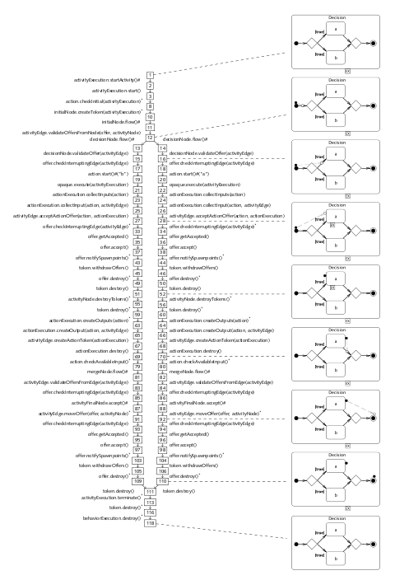
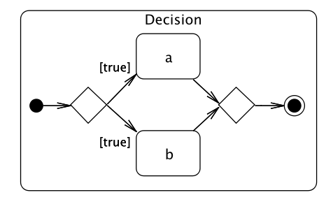
Activity Diagram LTS

Slide 18
Достоинства и недостатки
Точность, универсальность и простота
Визульнсть задания правил
Возможность визуализации и отладки преобразований
Высокая алгоритмическая сложность

Slide 19
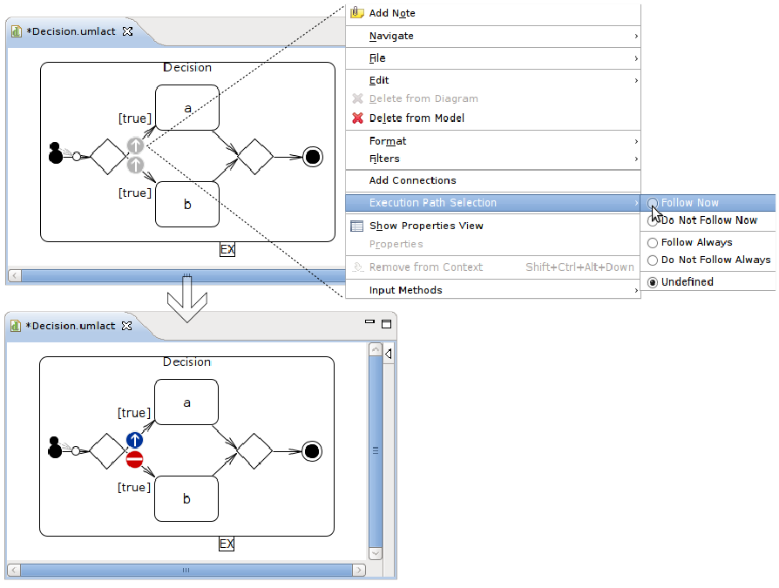
Реализация: DMMPlayer

Slide 20
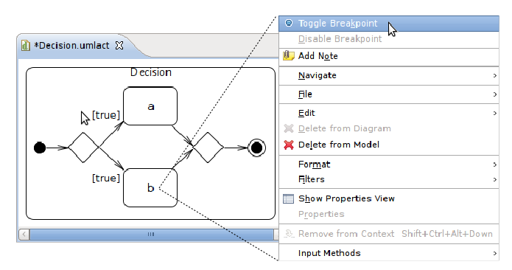
DMMPlayer, breakpoints

Slide 21
eProvide
Eclipse Plugin for Prototyping Visual Interpreters and Debuggers
Структурная операционная семантика (СОС)
Конфигурация: <S, >
QVT Relations
Java, ASM, Prolog, Scheme

Slide 22
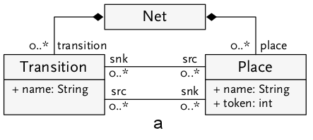
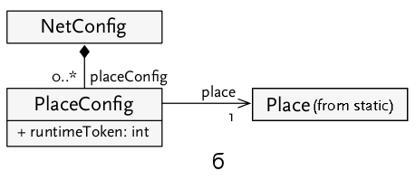
Пример: сети Петри

Slide 23
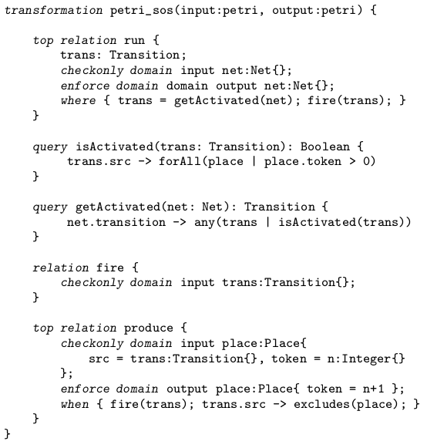
Семантика

Slide 24
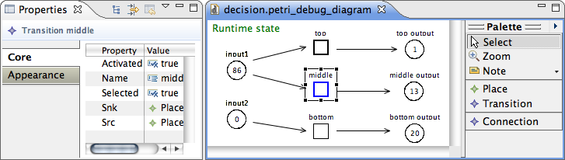
Отладчик

Slide 25
Достоинства и недостатки
Достаточно общий подход
Реализован под платформу Eclipse
Сложен в описании семантики
Сложен в реализации не под Eclipse

Slide 26
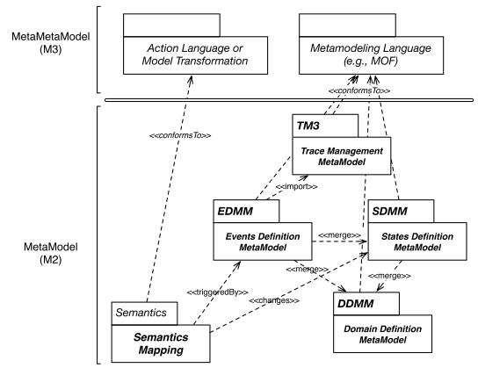
Паттерн Executable DSML

Slide 27
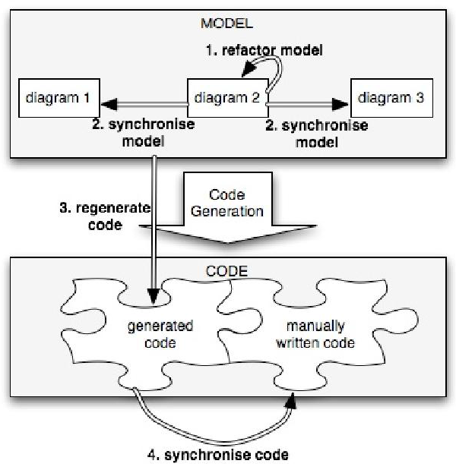
Рефакторинг

Slide 28
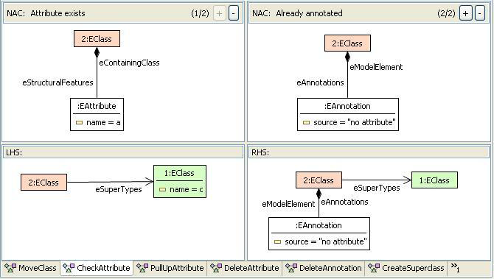
EMF Refactor

Slide 29
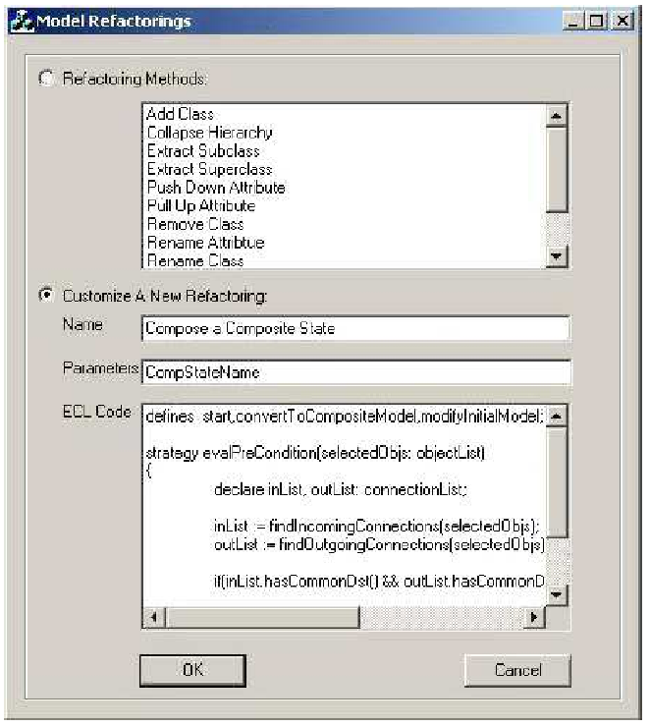
C-SAW

Slide 30
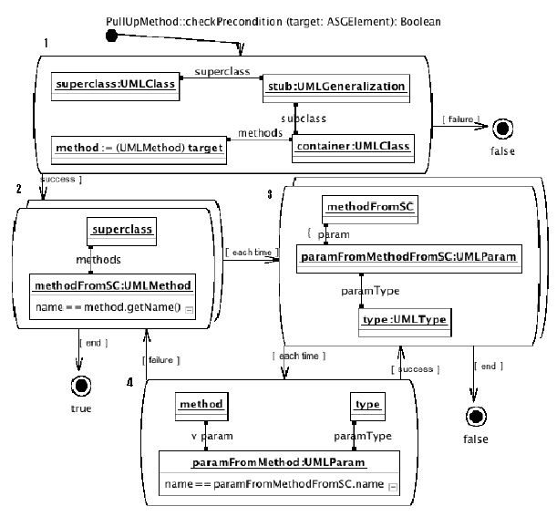
Fujaba

